Slide 1

E2E ASR с использованием RNN-T
Выполнила: Щелкина Оксана Темуриевна, М4121

Slide 2
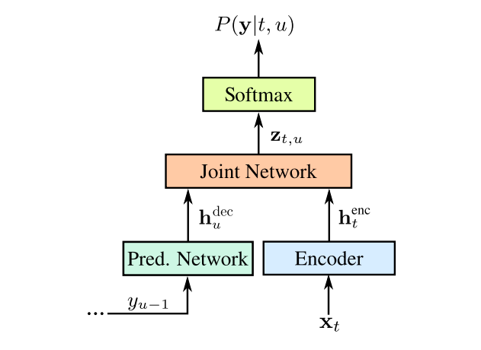
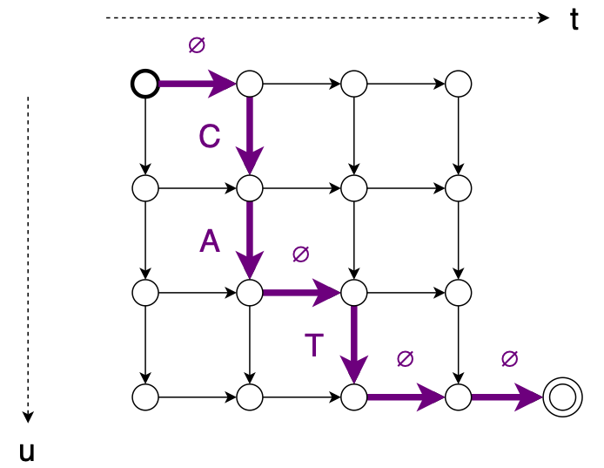
RNN-T
Alex Graves, “Sequence Transduction with Recurrent Neural Networks”, https://arxiv.org/pdf/1211.3711

Slide 3
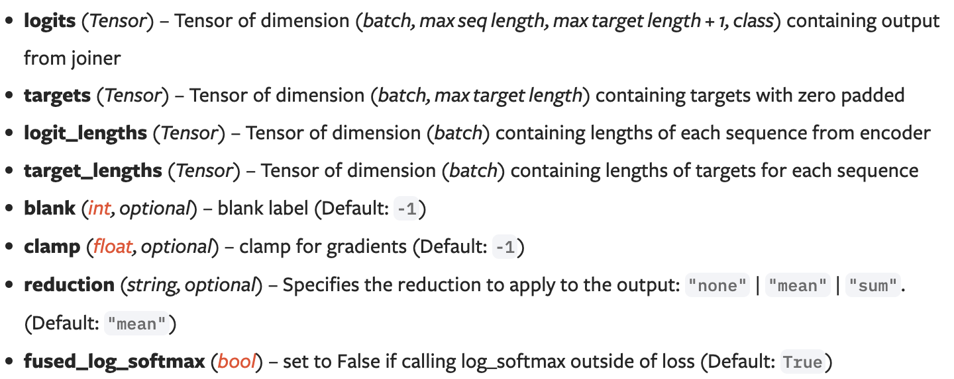
RNN-T loss
RNN-T loss учитывает вероятности всех возможных путей, которые могут привести от входной последовательности X (длина T) к выходной последовательности
Y (длина U).

Slide 4
Проблемы при выполнении лабы
0. Батч больше 4 не влезает на GPU
Выбор модели
Исходная модель из лабораторной 3 не подходит
Нехватка информации и понимания, как работает conformer_rnnt_model
В итоге выбрала emformer_rnnt_model
Формат входных данных модели emformer_rnnt_model
Исходный формат из FeatsPhoneDataset не подходит
Переделала в нужный формат { 'feats': feats, 'targets': targets, 'feat_lens': feat_lens, 'target_lens': target_lens }
RuntimeError: output length mismatch
Решилось фиктивным увеличением на один по третьей размерности логитов (и переписыванием FeatsPhoneDataset)
Негативный loss (1, 2)
Решилось добавлением log_softmax напрямую к выходу модели (несмотря на fused_log_softmax=True в rnnt_loss)

Slide 5
Проблема нерешенная
Лосс на валидации не уменьшается. Меняла:
batch size
learning rate
optimizer
weight decay
Ничего не помогло.

Slide 6
Результаты
Optimizer | LR | Weight decay | Min train loss | Min val loss
Lion | 0.001 | 0.01 | 19.4284 | 294.8242
Lion | 0.0001 | 0 | 1.9695 | 36.0315
AdamW | 0.001 | 0.01 | 7.7573 | 42.1208
AdamW | 0.0001 | 0 | 1.8295 | 37.3114

Slide 7
Выводы
В теории модель должна показать результаты лучше, чем модель из лабораторной 3, но на практике не вышло.
Мало информации про работу, настройку и обучение RNN-T и в особенности RNN-T loss функции.
Неподходящие признаки для обучения – стоило попробовать Wav2Vec.
Нужно сильно больше эпох. Но для начала разобраться с валидацией.
Побольше экспериментов с параметрами самой модели.

Slide 8

Спасибо за внимание!

